Slide 1
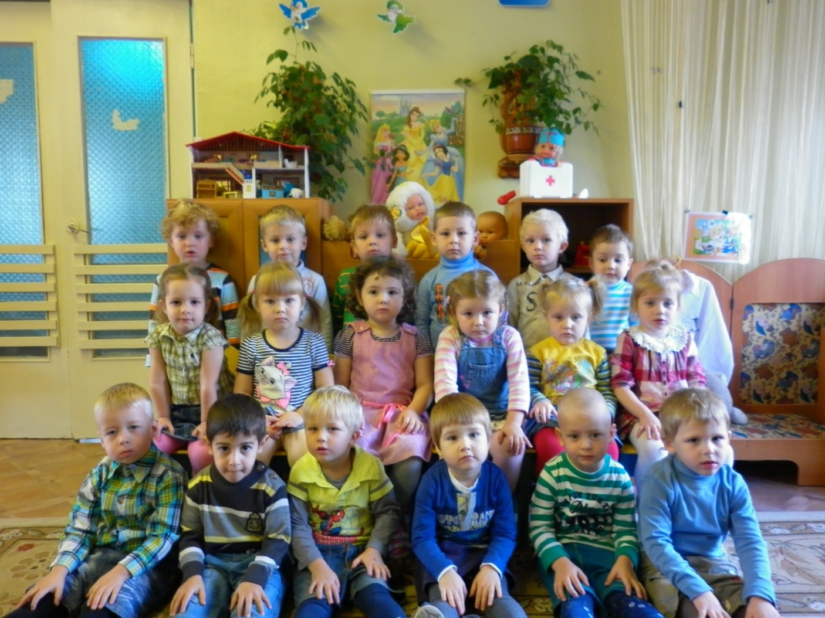

2013-2014 год

Slide 2

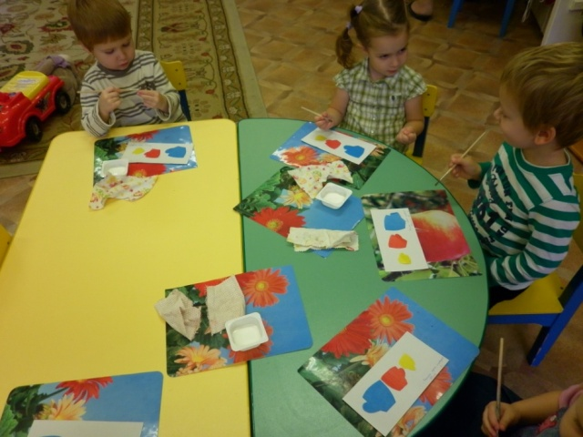
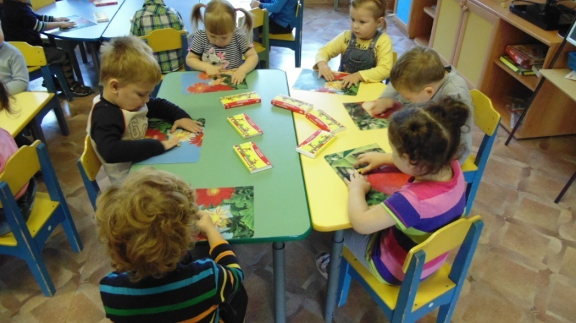
Нам без дела не сидится
Мы рисуем, вырезаем .
Лепим, строим, собираем
И, конечно, не скучаем!

Slide 3
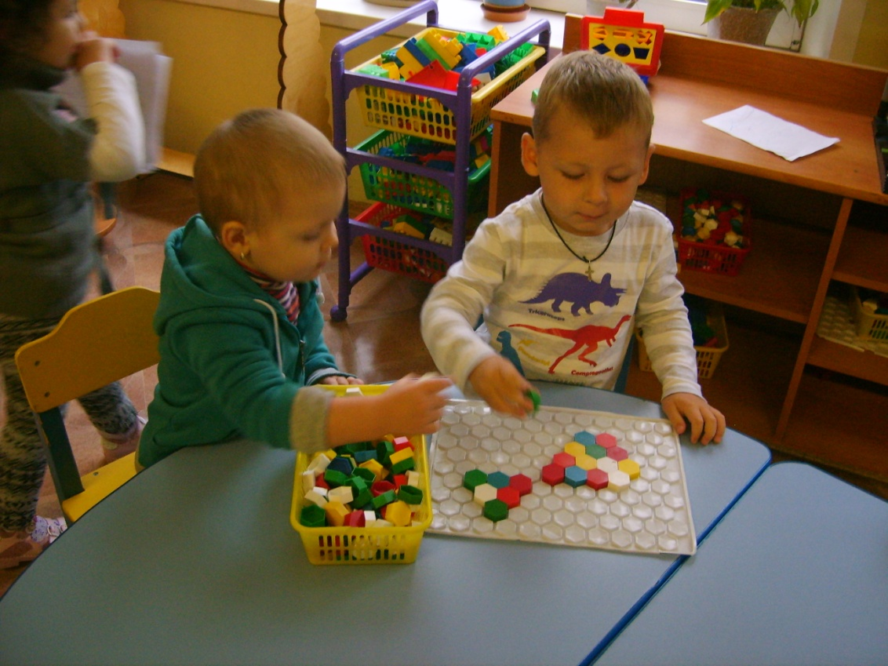
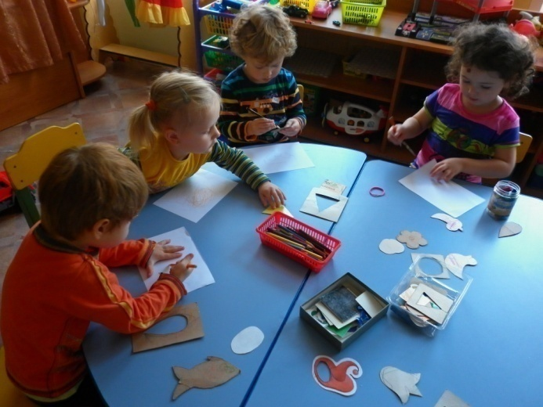
Все мы любим рисовать и играть. Хочется нам больше знать : почему восходит солнце? Почему идут дожди? Почему растут цветы? И поэтому нас тут - "Почемучками" зовут.

